Slide 1


Воскресенский
муниципальный район
Нижегородской области
БЮДЖЕТ ДЛЯ ГРАЖДАН
по решению «О бюджете муниципального района
на 2020 год и на плановый период
2021 и 2022 годов»

Slide 2
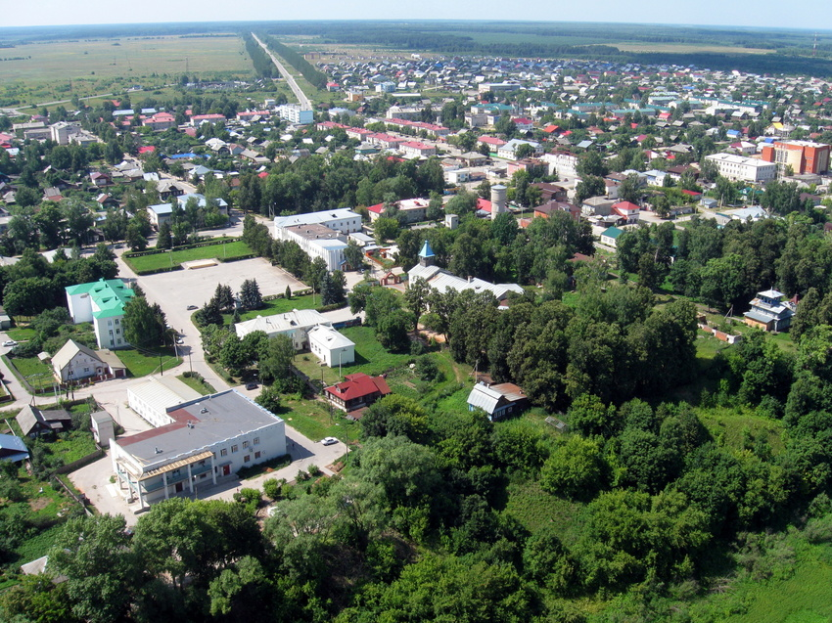
Что такое «Бюджет для граждан»
«Бюджет для граждан» – информационный сборник, который познакомит население района с основными положениями главного финансового документа Воскресенского района – районного бюджета, а именно проекта районного бюджета на 2020 год и на плановый период 2021 и 2022 годов.
В сборнике в доступной форме представлено описание доходов, расходов бюджета и их структуры, приоритетные направления расходования бюджетных средств, объемы бюджетных ассигнований, направляемых на финансирование социально-значимых мероприятий в сфере образования, культуры, жилищно – коммунального хозяйства и других сферах. «Бюджет для граждан» нацелен на широкий круг пользователей – всех граждан Воскресенского района, интересы которых в той или иной мере затронуты районным бюджетом.

Slide 3
Определения используемых терминов
Форма образования и расходования денежных средств, предназначенных для финансового обеспечения задач и функций государства и местного самоуправления
Бюджет
Поступающие в бюджет денежные средства, за исключением средств, являющихся источниками финансирования дефицита бюджета
Доходы бюджета
Выплачиваемые из бюджета денежные средства, за исключением средств, являющихся источниками финансирования дефицита бюджета
Расходы бюджета
Превышение расходов бюджета над его доходами
Дефицит
Превышение доходов бюджета над его расходами
Профицит
Средства, предоставляемые одним бюджетом бюджетной системы Российской Федерации другому бюджету бюджетной системы Российской Федерации
Межбюджетные трансферты
Документ стратегического планирования, содержащий комплекс планируемых мероприятий, взаимоувязанных по задачам, срокам осуществления, исполнителям и ресурсам и обеспечивающих наиболее эффективное достижение целей и решение задач социально-экономического развития муниципального образования
Муниципальная программа

Slide 4
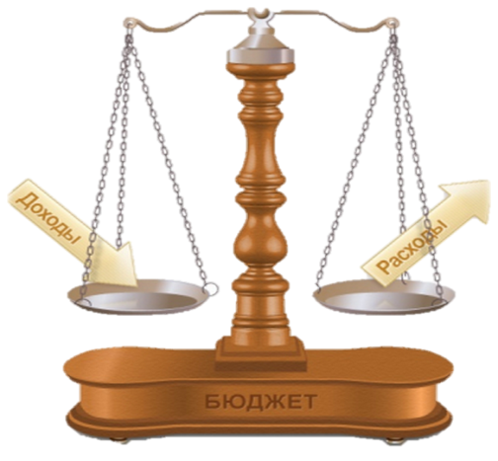

Сбалансированность бюджета по доходам и расходам - основополагающее требование, предъявляемое к органам, составляющим и утверждающим бюджет
БЮДЖЕТ ЯВЛЯЕТСЯ БЕЗДЕФИЦИТНЫМ,
если доходы и расходы равны
В случае превышения доходов над расходами образуется
ПРОФИЦИТ БЮДЖЕТА
(можно накапливать резервы,
погашать имеющиеся долги,
увеличивать расходы)
В случае превышения расходов над доходами образуется
ДЕФИЦИТ БЮДЖЕТА
(необходимы источники покрытия
дефицита, можно, например,
использовать остатки средств
на начало года или привлечь кредиты)

Slide 5

Из чего состоит бюджетная система Воскресенского района
Консолидированный бюджет Воскресенского муниципального района
Бюджет муниципального района (1)
Бюджеты поселений (11)
Бюджет городского поселения (1):
р.п.Воскресенское
Бюджеты сельских поселений (10):
Благовещенский,
Богородский,
Владимирский,
Воздвиженский,
Капустихинский,
Глуховский,
Егоровский,
Нахратовский,
Нестиарский,
Староустинский

Slide 6


Бюджетное послание
Президента
Российской Федерации
Основные направления бюджетной и налоговой политики Нижегородской
области на 2020 год и на плановый период 2021 и 2022 годов
Основные направления бюджетной и налоговой политики Воскресенского района
на 2020 и на плановый период 2021 и 2022 годов
На чем основано составление
проекта районного бюджета
Прогноз социально-экономического
развития Воскресенского муниципального района
Оценка ожидаемого исполнения
районного бюджета за 2019 год
Муниципальные программы Воскресенского муниципального
района

Slide 7
ЭТАПЫ СОСТАВЛЕНИЯ БЮДЖЕТА
Сентябрь - октябрь
Составление проекта районного бюджета: До начала составления проекта районного бюджета администрацией Воскресенского района принимается нормативно-правовой акт, в котором определяются ответственные исполнители, порядок и сроки работы над документами и материалами, необходимыми для составления проекта районного бюджета, прогноза социально-экономического
развития района. Непосредственное составление районного бюджета осуществляет управление финансов администрации Воскресенского района. Основные параметры районного бюджета, подходы к формированию районного бюджета и межбюджетных отношений с поселениями района, составленный проект Решения о районном бюджете принимаются на заседаниях Бюджетной комиссии под председательством главы местного самоуправления Воскресенского муниципального района
Ноябрь - декабрь
Рассмотрение проекта бюджета: Проект районного бюджета со всеми необходимыми документами, предусмотренными ст.184.2 Бюджетного Кодекса РФ, администрация Воскресенского района вносит не позднее 15 ноября в Земское собрание Воскресенского муниципального района. В декабре проект районного бюджета рассматривается на публичных слушаниях и на заседаниях постоянных комиссий Земского собрания
Декабрь
Утверждение бюджета: Решение о районном бюджете на очередной финансовый год и плановый период утверждается депутатами Земского собрания Воскресенского муниципального района

Slide 8

Основные направления бюджетной и налоговой политики Воскресенского муниципального района
на 2020 год и плановый период 2021 и 2022 годов
Увеличение налогового потенциала на территории района, поддержка малого и среднего предпринимательства на муниципальном уровне, взаимовыгодное сотрудничество с организациями, формирующими налоговый потенциал района
Повышение эффективности и оптимизация бюджетных расходов, повышение качества оказываемых услуг
Выравнивание возможностей граждан в получении качественных и доступных муниципальных услуг и создание условий для исполнения органами местного самоуправления закрепленных за ними полномочий
Развитие и совершенствование системы финансового контроля и контроля в сфере закупок
Совершенствование налогового администрирования, повышение уровня ответственности главных администраторов доходов за качественное прогнозирование доходов бюджета и выполнение в полном объеме утвержденных годовых назначений по доходам
Обеспечение сбалансированности и долгосрочной устойчивости бюджетной системы района, повышение эффективности муниципального управления

Slide 9
Из чего складываются доходы бюджета
ДОХОДЫ БЮДЖЕТА - безвозмездные и безвозвратные поступления денежных средств в бюджет
Налоговые доходы
Поступления от уплаты налогов, установленных Налоговым кодексом РФ ( налог на доходы физических лиц; единый налог на вмененный доход; единый сельхозналог; госпошлина; имущественные налоги и др.)
Неналоговые доходы
Поступления от уплаты пошлин и сборов, установленных законодательством РФ
( доходы от использования муниципального имущества, плата за негативное воздействие на окружающую среду, штрафы за нарушение законодательства и др.)
Безвозмездные поступления
Поступления от других бюджетов бюджетной системы, граждан и организаций
(межбюджетные трансферты в виде дотаций, субвенций, субсидий, поступления от юридических и физических лиц, кроме налоговых и неналоговых доходов)

Slide 10

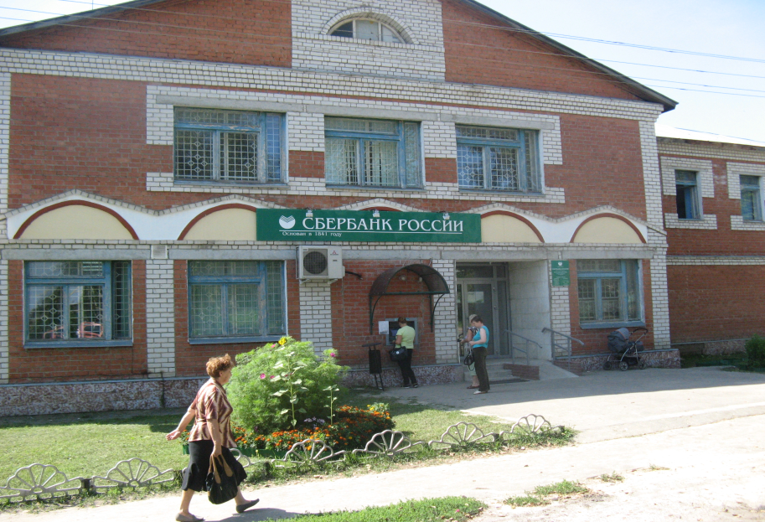
Какие налоги уплачивают жители
в бюджет Воскресенского района
Земельный налог
(поступает в бюджеты поселений)
Исчисляется исходя из кадастровой стоимости земельных участков.
Ставка налога устанавливается представительным органом поселения:
0,3%- по участкам, занятым жилищным фондом, сельскохозяйственного назначения, для личного подсобного хозяйства, дачного хозяйства;
1,5%- в отношении других участков
Налог на доходы
физических лиц
(поступает в районный бюджет и бюджеты поселений)
гл.23 Налогового кодекса РФ, ставка налога 13%, в отдельных случаях 9%, 30% и 35%
Налог на имущество физических лиц (поступает в бюджеты поселений)
Исчисляется исходя из кадастровой стоимости объекта налогообложения. Ставка налога устанавливается представительным органом поселения:
от 0,1 % до 0,3 % в отношении имущества указанного в п.1 ст.406 гл.32 Налогового Кодекса Российской Федерации;
в размере 2 % в отношении имущества указанного в п.2 ст.406 гл.32 Налогового Кодекса Российской Федерации;
в размере 0,5 % в отношении имущества указанного в п.3 ст.406 гл.32 Налогового Кодекса Российской Федерации.

Slide 11






Как распределяются расходы по основным функциям государства
Общегосударственные вопросы
Национальная оборона
Расходы бюджета – это выплачиваемые из бюджета денежные средства, за исключением средств, являющихся источниками финансирования дефицита бюджета
Межбюджетные трансферты
Национальная безопасность и правоохранительная деятельность
Средства массовой информации
Национальная экономика
Физическая культура и спорт
Жилищно -коммунальное хозяйство
Социальная политика
Охрана окружающей среды
Культура, кинематография
Образование
Принципы формирования расходов бюджета: по муниципальным программам, по разделам (подразделам) функциональной структуры, по ведомствам в соответствии с расходными обязательствами, законодательно закрепленными за соответствующими уровнями бюджетов.

Slide 12


Что такое программный бюджет
Программный бюджет отличается от традиционного тем, что все или почти все расходы включены в программы и каждая программа своей целью прямо увязана с тем или иным стратегическим итогом деятельности ведомства
Программное бюджетирование представляет собой методологию планирования, исполнения и контроля за исполнением бюджета, обеспечивающую взаимосвязь процесса распределения расходов с результатами от реализации программ, разрабатываемых на основе стратегических целей, с учетом приоритетов государственной политики, общественной значимости ожидаемых и конечных результатов использования бюджетных средств
19 муниципальных программ
сформировано в бюджете Воскресенского района на
2020 год и на плановый период 2021 и 2022 годов
Осуществление бюджетных расходов посредством финансирования муниципальных программ
Взаимосвязь бюджетных расходов с результатами реализации мунципальных программ
Повышение качества бюджетного планирования и исполнения бюджета

Slide 13
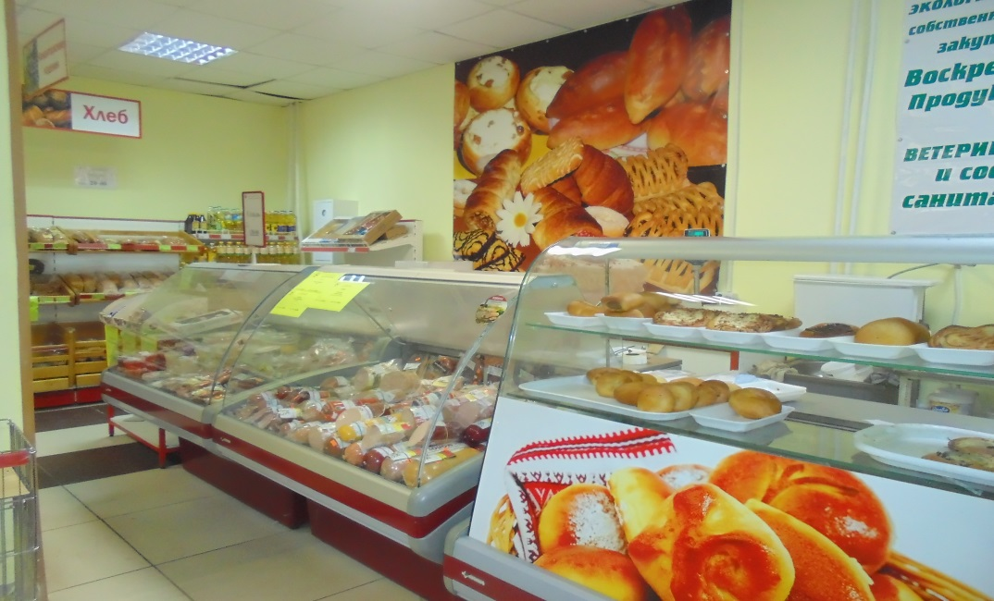
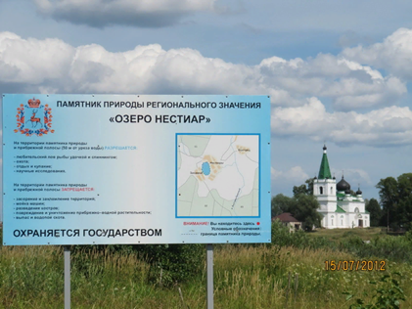
Какие показатели характеризуют
наш район в 2020 году
Площадь 3 554 кв.км.
Численность населения района
19 111 чел.
Объем отгруженных товаров собственного производства, выполненных работ и услуг 2 414,1 млн.руб.
Среднемесячная заработная плата 19 774 руб.
Инвестиции в основной капитал в действующих ценах 251,7 млн. руб.
Муниципальные образования - 12
Муниципальные учреждения-28
(казенные - 27, бюджетные - 1)

Slide 14
Динамика прогнозных показателей
социально - экономического развития района
Объем отгруженных товаров собственного производства, выполненных работ (услуг),
млн. руб.
Объем отгруженных товаров собственного производства, выполненных работ (услуг) в расчете на 1 жителя, тыс. руб.
Фонд оплаты труда,
млн. руб.
Объем розничного товарооборота, млн. руб.

Slide 15
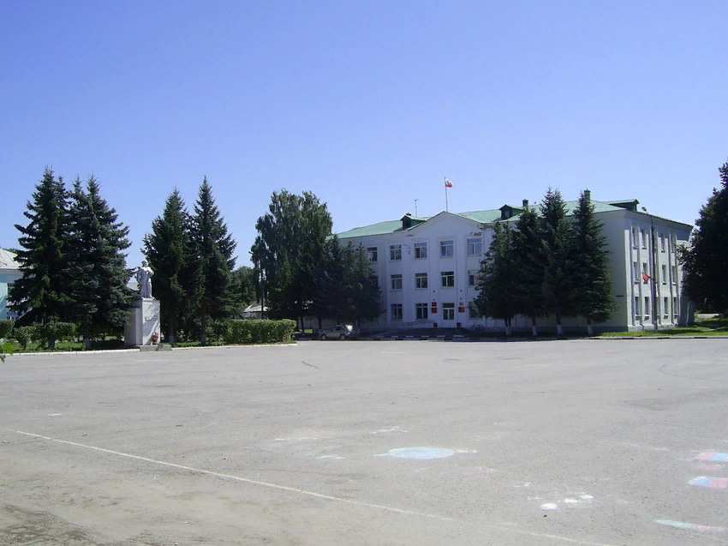
Динамика прогнозных показателей
социально - экономического развития района
Численность населения, человек
Среднемесячная зарплата, рублей
Индекс потребительских цен, %

Slide 16
Сколько доходов поступает в консолидированный бюджет района
740,7
796,3
720,5
в млн. рублей
187,9
199,2
212,2
Первоначальный план
2019 года
Прогноз на 2020 год
Прогноз на 2021 год
Прогноз на 2022 год
2019 год
37 261
2021 год
42 076
2020 год
38 760
2022год
38 146
Доходы на душу населения,
рублей
на 1 жителя в год

Slide 17
Как зачисляются налоги на территории района
 | Налоги и сборы, установленные законодательством | Уровни бюджета
 |  | Районный бюджет | Бюджеты городских и сельских поселений
Федеральные | 1. Акцизы, в том числе:
 | доходы от уплаты акцизов на нефтепродукты | 0% | *
 | 2. Налог на доходы физических лиц | 90% | 10%
 | 3.Налоги со специальными налоговыми режимами, в т.ч.:
 | налог, взимаемый в связи с применением патентной системы налогообложения | 20% | 0%
 | единый налог на вмененный доход | 100% | 0%
 | единый сельскохозяйственный налог | 50% | 50%
 | 4. Государственная пошлина ( в зависимости от установленных полномочий) | 100% | 100%
Местные | 1. Налог на имущество физических лиц | 0% | 100%
 | 2. Земельный налог | 0% | 100%
* Норматив отчислений от доходов от уплаты акцизов в каждом поселении зависит от протяженности
автомобильных дорог в конкретном поселении

Slide 18
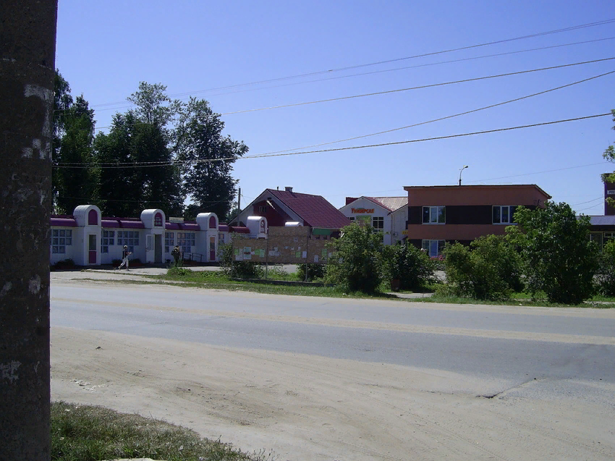
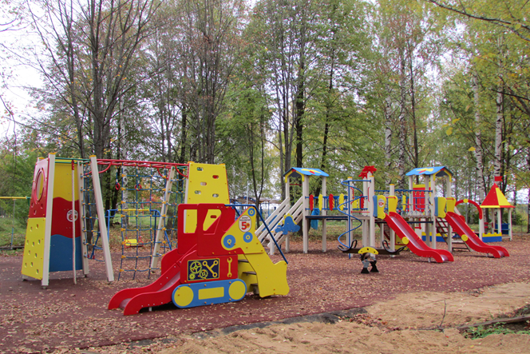
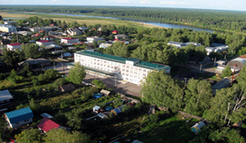
ОСНОВНЫЕ ПАРАМЕТРЫ РАЙОННОГО БЮДЖЕТА
(тыс.рублей)
 | Доходы | Расходы | Дефицит (-), профицит (+)
Первоначальный план 2019 года | 674 946,2 | 673 946,2 | 1 000,0
План 2020 | 689 200,8 | 687 900,8 | 1 300,0
План 2021 | 738 254,0 | 736 254,0 | 2 000,0
План 2022 | 654 830,6 | 653 030,6 | 1 800,0
Рост показателей 2020 года к 2019 году | +14 254,6 | +13 954,6 | +300,0

Slide 19
Из каких поступлений формируются доходы
районного бюджета в 2020- 2022 годах
Показатель | Прогноз 2020 год (млн.руб.) | Прогноз 2021 год (млн.руб) | Прогноз 2022 год (млн.руб.)
ДОХОДЫ БЮДЖЕТА, ВСЕГО | 689,2 | 738,3 | 654,8
Налоговые и неналоговые доходы, в том числе | 147,7 | 154,2 | 162,7
Налоговые | 122,0 | 127,6 | 135,2
Неналоговые | 25,7 | 26,6 | 27,5
Безвозмездные поступления всего, в том числе | 541,5 | 584,1 | 492,1
Дотации | 229,3 | 196,2 | 198,9
Субсидии, субвенции, иные трансферты | 312,2 | 387,9 | 293,2
2020 год
2021 год
3,6%
17,7%
17,3%

Slide 20
Какие основные налоговые и неналоговые доходы поступят
в районный бюджет в 2020-2022 годах
млн.рублей
Наименование | Исполнено за 2018 год | 2019 год (первоначальный план) | Прогноз 2020 год | Прогноз 2021 год | Прогноз 2022 год
Налоговые и неналоговые доходы, в том числе | 141,5 | 142,3 | 147,7 | 154,2 | 162,7
Налоговые доходы всего, из них: | 112,6 | 116,2 | 122,0 | 127,6 | 135,2
налог на доходы физических лиц | 102,7 | 105,8 | 108,3 | 116,1 | 124,5
налоги на совокупный доход | 7,2 | 7,9 | 11,2 | 8,9 | 8,0
госпошлина | 2,7 | 2,5 | 2,5 | 2,6 | 2,7
Неналоговые доходы всего, из них: | 28,9 | 26,1 | 25,7 | 26,6 | 27,5
доходы от сдачи в аренду имущества и земельных участков | 8,5 | 8,8 | 8,7 | 9,1 | 9,4
доходы от продажи имущества и земельных участков | 2,6 | 1,9 | 1,3 | 1,2 | 1,1
штрафы | 1,5 | 0,9 | 0,2 | 0,2 | 0,2
плата за негативное воздействие на окружающую среду | 0,2 | 0,2 | 0,1 | 0,1 | 0,1
доходы от оказания платных услуг | 16,1 | 14,3 | 15,4 | 16,0 | 16,7

Slide 21
Какую помощь из областного бюджета получает Воскресенский район
(тыс.рублей)
млн.рублей
Наименование | Исполнено за 2018 год | Первоначальный план 2019 год | Прогноз 2020 год | Прогноз 2021 год | Прогноз 2022 год | Рост 2020 года к 2019
Безвозмездные поступления от других бюджетов (межбюджетные трансферты) | 458 123,8 | 532 615,4 | 541 499,8 | 584 083,1 | 492 096,7 | + 8 884,4
в том числе :
дотации | 139 172,9 | 194 729,2 | 229 334,3 | 196 191,0 | 198 931,9 | + 34 605,1
субсидии | 35 504,1 | 61 504,4 | 30 022,4 | 112 609,7 | 14 502,9 | - 31 482,0
субвенции | 271 476,0 | 271 078,3 | 276 285,2 | 273 776,5 | 277 156,0 | + 5 206,9
иные межбюджетные трансферты | 11 970,8 | 5 303,5 | 5 857,9 | 1 505,9 | 1 505,9 | + 554,4
Возврат остатков субсидий, субвенций и иных МБТ прошлых лет в вышестоящий бюджет | -4 815,2 | 0 | 0 | 0 | 0 | 0
Прочие безвозмездные поступления | 1 611,2 | 0 | 0 | 0 | 0 | 0
Итого безвозмездные поступления в консолидированный бюджет района | 454 919,8 | 532 615,4 | 541 499,8 | 584 083,1 | 492 096,7 | + 8 884,4

Slide 22



Расходы на оплату труда рассчитаны с учетом изменений показателей «дорожных карт» и введением режима экономии
Формирование профицитного бюджета с целью погашения кредита, полученного в Министерстве финансов Нижегородской области
Основные подходы к формированию бюджета на 2020 год и на плановый период 2021 и 2022 годов
Обеспечение софинансирования за счет средств районного бюджета участия в областных программах и обеспечение софинансирования субсидий из областного бюджета
Индексация заработной платы по категориям, не входящим в Указы Президента РФ, повышение уровня минимального размера оплаты труда работников бюджетной сферы до величины прожиточного минимума трудоспособного населения

Slide 23
Как распределены расходы районного бюджета
на 2020-2022 годы по отраслям

Slide 24
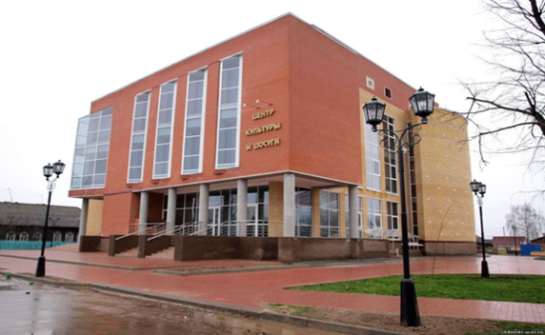
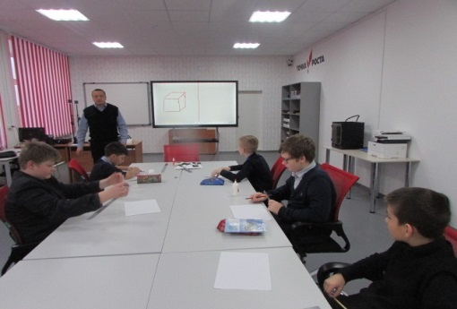
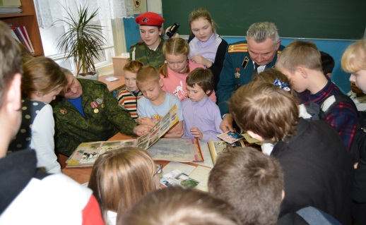
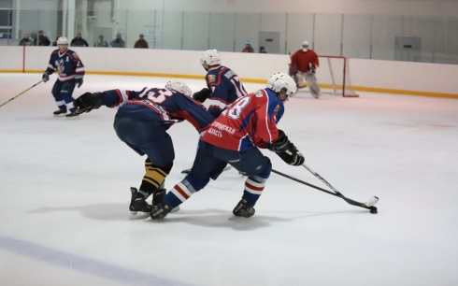
Культура
Образование
Что включают в себя отрасли социальной сферы
Социальная политика
Физическая культура и спорт
Как изменяются расходы по отраслям социальной сферы
тыс. рублей
Наименование | Исполнено за 2018 год | 2019 год (первоначальный план) | 2020 год | 2021 год | 2022 год
Всего, в том числе | 435 289,0 | 455 403,0 | 493 439,2 | 581 135,6 | 480 480,8
Образование | 348 178,7 | 357 016,7 | 395 918,3 | 482 850,0 | 376 979,5
Культура | 61 018,2 | 62 078,3 | 68 180,7 | 70 493,6 | 73 625,3
Социальная политика | 25 249,5 | 35 658,0 | 28 260,9 | 27 792,0 | 29 876,0
Физическая культура и спорт | 842,6 | 650,0 | 1 079,3 | 0 | 0

Slide 25
Сведения о расходах районного бюджета по
разделам и подразделам бюджетной классификации
тыс. рублей
Раздел, подраздел | Наименование раздела, подраздела | Исполнено за 2018 год | 2019 год (первонач. план) | 2020 год | % к 2019 году | 2021 год | 2022 год
0100 | Общегосударственные вопросы | 46 228,3 | 46 690,0 | 50 160,5 | 107,4 | 40 917,5 | 41 108,1
0103 | Функционирование законодательных (представительных) органов государственной власти и представительных органов муниципальных образований | 409,8 | 490,1 | 527,4 | 107,6 | 457,7 | 457,7
0104 | Функционирование Правительства Российской Федерации, высших исполнительных органов государственной власти субъектов Российской Федерации, местных администраций | 22151,6 | 20747,0 | 24478,2 | 118,0 | 21068,6 | 21186,8
0105 | Судебная система | 80,4 | 12,2 | 21,5 | 176,2 | 22,9 | 95,4
0106 | Обеспечение деятельности финансовых, налоговых и таможенных органов и органов финансового (финансово-бюджетного) надзора | 9550,6 | 10298,5 | 10315,1 | 100,2 | 10156,1 | 10156,1
0107 | Обеспечение проведения выборов и референдумов | 0 | 0 | 1400,0 | - | 0 | 0
0111 | Резервные фонды | 0 | 600,0 | 600,0 | 100,0 | 600,0 | 600,0
0113 | Другие общегосударственные вопросы | 14035,9 | 14542,2 | 12818,3 | 88,1 | 8612,2 | 8612,1
0200 | Национальная оборона | 1293,9 | 1 256,3 | 1 012,0 | 80,6 | 1 025,3 | 1 075,0
0203 | Мобилизационная и вневойсковая подготовка | 1293,9 | 1256,3 | 1012,0 | 80,6 | 1025,3 | 1075,0
0300 | Национальная безопасность и правоохранительная деятельность | 4765,5 | 3 981,3 | 5 236,1 | 131,5 | 4 425,9 | 4 574,0
0309 | Защита населения и территории от чрезвычайных ситуаций природного и техногенного характера, гражданская оборона | 4760,0 | 3981,3 | 4636,1 | 116,4 | 4425,9 | 4574,0
0310 | Обеспечение пожарной безопасности | 5,5 | 0 | 600,0 | - | 0 | 0

Slide 26
Раздел, подраздел | Наименование раздела, подраздела | Исполнено за 2018 год | 2019 год (первонач. план) | 2020 год | % к 2019 году | 2021 год | 2022 год
0400 | Национальная экономика | 27507,5 | 23 939,2 | 34 314,4 | 143,3 | 21 550,5 | 18 909,0
0401 | Общеэкономические вопросы | 0 | 395,0 | 0 | - | 0 | 0
0405 | Сельское хозяйство и рыболовство | 9319,5 | 11682,5 | 16173,9 | 138,4 | 12716,8 | 12714,2
0406 | Водное хозяйство | 3303,8 | 0 | 0 | - | 0 | 0
0408 | Транспорт | 4359,9 | 4133,8 | 8763,3 | в 2,1 раза | 0 | 0
0409 | Дорожное хозяйство (дорожные фонды) | 2982,1 | 0 | 0 | - | 0 | 0
0410 | Связь и информатика | 1514,6 | 2443,0 | 1511,6 | 61,9 | 593,3 | 593,3
0412 | Другие вопросы в области национальной экономики | 6027,6 | 5284,9 | 7865,6 | 148,8 | 8240,4 | 5601,5
0500 | Жилищно-коммунальное хозяйство | 27350,6 | 82 878,1 | 42 074,3 | 50,8 | 17 945,0 | 26 883,0
0501 | Жилищное хозяйство | 199,0 | 171,8 | 815,6 | в 4,7 раза | 0 | 0
0502 | Коммунальное хозяйство | 22619,2 | 78880,4 | 37190,1 | 47,1 | 17000,0 | 25900,0
0503 | Благоустройство | 4502,4 | 3825,9 | 4064,3 | 106,2 | 940,7 | 978,7
0505 | Другие вопросы в области жилищно-коммунального хозяйства | 30,0 | 0 | 4,3 | - | 4,3 | 4,3
0600 | Охрана окружающей среды | 4088,6 | 4 432,3 | 5 193,9 | 117,2 | 4 622,6 | 4 797,8
0601 | Экологический контроль | 45,0 | 45,0 | 0 | - | 0 | 0
0603 | Охрана объектов растительного и животного мира и среды их обитания | 4043,6 | 4387,3 | 5193,9 | 118,4 | 4622,6 | 4797,8

Slide 27
Раздел, подраздел | Наименование раздела, подраздела | Исполнено за 2018 год | 2019 год (первонач. план) | 2020 год | % к 2019 году | 2021 год | 2022 год
0700 | Образование | 348178,7 | 357 016,7 | 395 918,3 | 110,9 | 482 850,0 | 376 979,5
0701 | Дошкольное образование | 93663,1 | 94300,0 | 100697,2 | 106,8 | 99055,7 | 100806,8
0702 | Общее образование | 197371,9 | 198876,3 | 227667,4 | 114,5 | 318893,0 | 209986,5
0703 | Дополнительное образование детей | 22835,6 | 25259,9 | 25828,4 | 102,3 | 26384,6 | 27274,9
0705 | Профессиональная подготовка, переподготовка и повышение квалификации | 0 | 0 | 78,0 | - | 32,0 | 32,0
0707 | Молодежная политика | 1740,6 | 2090,1 | 2245,0 | 107,4 | 445,0 | 445,0
0709 | Другие вопросы в области образования | 32567,5 | 36490,4 | 39402,3 | 108,0 | 38039,7 | 38434,3
0800 | Культура, кинематография | 61018,2 | 62 078,3 | 68 180,7 | 109,8 | 70 493,6 | 73 625,3
0801 | Культура | 44832,9 | 41170,4 | 43589,6 | 105,9 | 45892,3 | 48872,7
0804 | Другие вопросы в области культуры, кинематографии | 16185,3 | 20907,9 | 24591,1 | 117,6 | 24601,3 | 24752,6
1000 | Социальная политика | 25249,5 | 35 658,0 | 28 260,9 | 79,3 | 27 792,0 | 29 876,0
1001 | Пенсионное обеспечение | 5980,9 | 6253,7 | 6517,0 | 104,2 | 6517,0 | 6517,0
1003 | Социальное обеспечение населения | 328,2 | 6666,1 | 346,9 | 5,2 | 46,9 | 1093,1
1004 | Охрана семьи и детства | 17310,2 | 21327,2 | 20162,4 | 94,5 | 21228,1 | 22265,9
1006 | Другие вопросы в области социальной политики | 1630,2 | 1411,0 | 1234,6 | 87,5 | 0 | 0

Slide 28
Раздел, подраздел | Наименование раздела, подраздела | Исполнено за 2018 год | 2019 год (первонач. план) | 2020 год | % к 2019 году | 2021 год | 2022 год
1100 | Физическая культура и спорт | 842,6 | 650,0 | 1 079,3 | 166,0 | 0 | 0
1102 | Массовый спорт | 842,6 | 650,0 | 1079,3 | 166,0 | 0 | 0
1200 | Средства массовой информации | 3200,8 | 3 247,7 | 3 305,4 | 101,8 | 2 324,0 | 2 381,5
1201 | Телевидение и радиовещание | 319,3 | 323,7 | 1024,9 | в 3,2 раза | 0 | 0
1202 | Периодическая печать и издательства | 2651,8 | 2732,0 | 2076,5 | 76,0 | 2132,0 | 2189,5
1204 | Другие вопросы в области средств массовой информации | 229,7 | 192,0 | 204,0 | 106,3 | 192,0 | 192,0
1300 | Обслуживание государственного и муниципального долга | 3,3 | 4,3 | 4,8 | 111,6 | 2,7 | 1,2
1400 | Межбюджетные трансферты общего характера бюджетам бюджетной системы Российской Федерации | 54011,2 | 52 114,0 | 53 160,2 | 102,0 | 53 595,9 | 54 826,9
1401 | Дотации на выравнивание бюджетной обеспеченности субъектов Российской Федерации и муниципальных образований | 44124,2 | 50143,0 | 48528,4 | 96,8 | 45001,4 | 46153,6
1403 | Прочие межбюджетные трансферты общего характера | 9887,0 | 1971,0 | 4631,8 | в 2,3 раза | 8594,5 | 8673,3
 | Условно утверждаемые расходы | 0 | 0 | 0 | - | 8 709,0 | 17 993,3
 | ВСЕГО | 603 738,7 | 673 946,2 | 687 900,8 | 102,1 | 736 254,0 | 653 030,6

Slide 29
ПРОГРАММНЫЕ И НЕПРОГРАММНЫЕ РАСХОДЫ РАЙОННОГО БЮДЖЕТА
Программные расходы
распределены исходя из необходимости достижения запланированных индикаторов и конечных результатов по муниципальным программам Воскресенского района
(в 2020 году по 19 муниципальным программам)
Непрограммые расходы
расходы не вошедшие в мероприятия муниципальных программ
Всего расходов на 2020 год- 687,9 млн.рублей:
программные расходы –
639,7 млн.рублей
непрограммные расходы –
48,2 млн.рублей
Всего расходов на 2021 год (без условно утвержденных) - 727,5 млн.рублей:
программные расходы –
690,3 млн.рублей
непрограммные расходы –
37,2 млн.рублей
Всего расходов на 2022 год (без условно утвержденных) – 635,0 млн.рублей:
программные расходы –
597,4 млн.рублей
непрограммные расходы –
37,6 млн.рублей

Slide 30
Какие муниципальные программы будут финансироваться
в 2020 году (в тыс.рублей)
366 229,1 | Развитие образования Воскресенского района
78 800,0 | Развитие культуры, туризма, молодежной политики и спорта Воскресенского района
66 981,9 | Управление муниципальными финансами и муниципальным долгом Воскресенского района
62 505,4 | Адресная инвестиционная программа Воскресенского района
21 023,9 | Развитие жилищно-коммунального хозяйства Воскресенского района
15 968,0 | Развитие агропромышленного комплекса Воскресенского района
8 763,3 | Развитие услуг пассажирского транспорта на территории Воскресенского района
6 471,2 | Информационное общество Воскресенского района
5 579,4 | Защита населения и территории Воскресенского муниципального района от ЧС, противодействие терроризму и экстремизму, обеспечение безопасности дорожного движения
2 741,7 | Управление муниципальным имуществом Воскресенского района
1 415,9 | Развитие предпринимательства в Воскресенском районе
1 132,8 | Обеспечение жильем молодых семей Воскресенского района
919,6 | Социальная поддержка ветеранов и инвалидов Воскресенского района
331,0 | Обеспечение сохранности архивных фондов Воскресенского района
315,0 | Социальная поддержка семей Воскресенского района
210,0 | Обеспечение общественного правопорядка и противодействия преступности в Воскресенском районе
176,0 | Развитие муниципальной службы в Воскресенском районе
84,0 | Улучшение условий и охраны труда в Воскресенском районе
49,9 | Охрана окружающей среды Воскресенского района

Slide 31
Как изменится финансирование муниципальных программ в 2020-2022 годах
тыс. рублей
Наименование программы | Исполнено за 2018 год | 2019 год первонач. план | Бюджет 2020 год | % к 2019 году | Бюджет 2021 год | Бюджет 2022 год
РАСХОДЫ ВСЕГО (без условно утвержденных), в том числе: | 603 738,7 | 673 946,2 | 687 900,8 | 102,1 | 727 545,0 | 635 037,3
Расходы на реализацию муниципальных программ ВСЕГО, в том числе: | 563 458,5 | 635 412,8 | 639 698,1 | 100,7 | 690 315,6 | 597 442,0
Развитие образования Воскресенского района | 336 973,7 | 350 291,0 | 366 229,1 | 104,5 | 363 608,9 | 368 547,8
Управление муниципальными финансами и муниципальным долгом Воскресенского района | 66 391,3 | 66 178,6 | 66 981,9 | 101,2 | 67 269,8 | 68 549,1
Развитие культуры, туризма, молодежной политики и спорта Воскресенского района | 69 986,8 | 71 784,0 | 78 800,0 | 109,8 | 80 663,3 | 84 457,5
Адресная инвестиционная программа Воскресенского района | 49 115,3 | 107 443,5 | 62 505,4 | 58,2 | 140 236,3 | 37 148,8
Развитие агропромышленного комплекса Воскресенского района | 9 070,5 | 11 529,7 | 15 968,0 | 138,5 | 12 666,9 | 12 664,3
Информационное общество Воскресенского района | 6 908,4 | 7 599,1 | 6 471,2 | 85,2 | 2 967,3 | 3 024,8
Развитие предпринимательства в Воскресенском районе | 4 543,6 | 610,0 | 1 415,9 | в 2,3 раза | - | -

Slide 32
Как изменится финансирование муниципальных программ в 2020-2022 годах
тыс. рублей
Наименование программы | Исполнено за 2018 год | 2019 год первонач. план | Бюджет 2020 год | % к 2019 году | Бюджет 2021 год | Бюджет 2022 год
Управление муниципальным имуществом Воскресенского района | 2 772,9 | 2 995,8 | 2 741,7 | 91,5 | 2 268,2 | 2 268,2
Развитие услуг пассажирского транспорта на территории Воскресенского района | 4 352,9 | 4 133,8 | 8 763,3 | в 2,1 раза | - | -
Развитие жилищно-коммунального хозяйства Воскресенского района | 4 360,1 | 3 274,8 | 21 023,9 | в 6,4 раза | 15 000,0 | 15 000,0
Обеспечение жильем молодых семей Воскресенского района | 0 | 662,5 | 1 132,8 | в 1,7 раза | 1 159,1 | 1 157,6
Социальная поддержка ветеранов и инвалидов Воскресенского района | 1 363,6 | 1 096,0 | 919,6 | 83,9 | - | -
Охрана окружающей среды Воскресенского района | 436,4 | 424,7 | 49,9 | 11,7 | 49,9 | 49,9
Содействие занятости населения Воскресенского района | 328,2 | 395,0 | 0 | - | - | -
Развитие муниципальной службы в Воскресенском районе | 101,3 | 150,0 | 176,0 | 117,3 | - | -

Slide 33


Как изменится финансирование муниципальных программ в 2020-2022 годах
тыс. рублей
Наименование программы | Исполнено за 2018 год | 2019 год первонач. план | Бюджет 2020 год | % к 2019 году | Бюджет 2021 год | Бюджет 2022 год
Обеспечение сохранности архивных фондов Воскресенского района | 116,2 | 535,2 | 331,0 | 61,8 | - | -
Социальная поддержка семей Воскресенского района | 249,0 | 315,0 | 315,0 | 100,0 | - | -
Улучшение условий и охраны труда в Воскресенском районе | 0 | 84,0 | 84,0 | 100,0 | - | -
Обеспечение общественного правопорядка и противодействия преступности в Воскресенском районе | 834,7 | 0 | 210,0 | - | - | -
Защита населения и территории Воскресенского муниципального района от ЧС, противодействие терроризму и экстремизму, обеспечение безопасности дорожного движения | 5 553,6 | 5 910,1 | 5 579,4 | 94,4 | 4 425,9 | 4 574,0

Slide 34
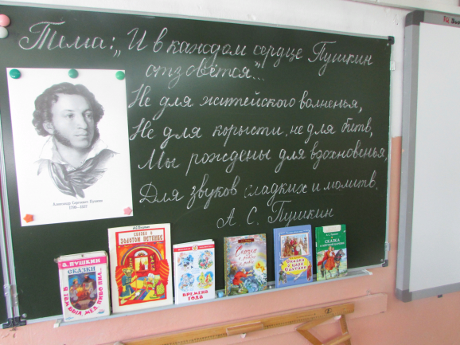
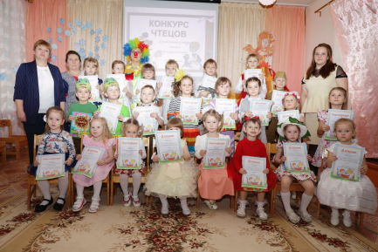

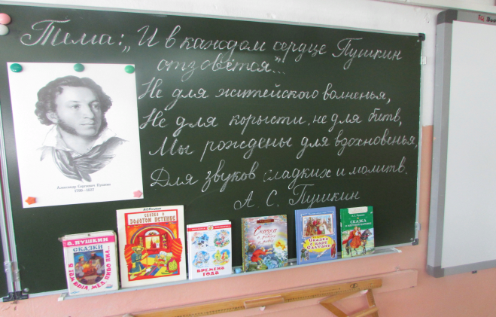
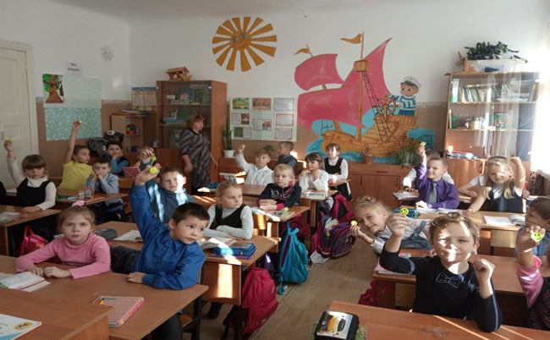
Муниципальная программа «Развитие образования Воскресенского муниципального района Нижегородской области»
Утверждена:
Постановлением администрации Воскресенского муниципального района от 19.12.2018 № 1279 «Об утверждении муниципальной программы «Развитие образования Воскресенского муниципального района Нижегородской области»
Цель программы:
Обеспечение доступности качественного образования, отвечающего требованиям инновационного развития экономики района и региона, современным
потребностям социума и каждого гражданина
Целевая группа программы:
Дети дошкольного возраста - 773 чел.
Учащиеся общеобразовательных учреждений - 1737 чел.
Обучающиеся учреждений дополнительного образования – 1212 чел.
Работники образовательных учреждений района
Запланировано средств по программе:
2020 год 366,2 млн. рублей
2021 год 363,6 млн. рублей
2022 год 368,5 млн. рублей

Slide 35
Муниципальная программа «Развитие образования Воскресенского муниципального района Нижегородской области»
(тыс.рублей)
 | 2018 год (отчет) | 2019 год (первонач.план) | 2020 год | % к 2019 году | 2021 год | 2022 год
Общие расходы на реализацию программы : в том числе на подпрограммы | 336 973,7 | 350 291,0 | 366 229,1 | 104,5 | 363 608,9 | 368 547,8
«Развитие общего образования» | 288 524,0 | 295 506,3 | 308 422,8 | 104,4 | 308 877,3 | 313 193,8
«Развитие дополнительного образования и воспитания детей и молодёжи» | 16 012,3 | 18 294,3 | 18 404,0 | 100,6 | 16 691,9 | 16 919,7
«Развитие системы оценки качества образования и информационной прозрачности системы образования» | 640,0 | 657,8 | 675,7 | 102,7 | 696,1 | 718,4
«Патриотическое воспитание и подготовка граждан к военной службе» | - | 50,0 | 50,0 | 100 | 0,0 | 0,0
«Социально-правовая защита детей» | 449,8 | 455,4 | 468,7 | 101,2 | 468,7 | 468,7
«Обеспечение реализации муниципальной программы» | 31 347,6 | 35 327,2 | 38 207,9 | 108,2 | 36 874,9 | 37 247,2

Slide 36
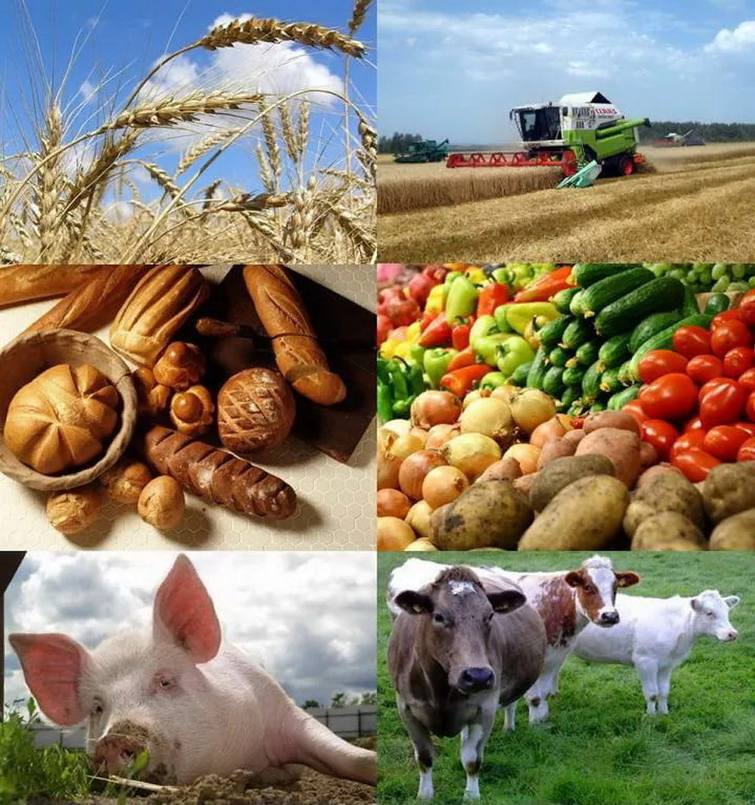
Муниципальная программа «Развитие агропромышленного комплекса Воскресенского муниципального района Нижегородской области»
Утверждена:
Постановлением администрации Воскресенского муниципального района от 24.12.2018 № 1300
«Об утверждении муниципальной программы «Развитие агропромышленного комплекса Воскресенского муниципального района Нижегородской области»
Цели программы:
- Содействие развитию агропромышленного комплекса
Воскресенского муниципального района как одной
из важных отраслей экономики, обеспечивающей население
продовольствием и занятость на селе;
- обеспечение эпизоотического благополучия
Воскресенского муниципального района
Запланировано средств по программе:
2020 год 16,0 млн. рублей
2021 год 12,7 млн. рублей
2022 год 12,7 млн. рублей

Slide 37



Муниципальная программа «Развитие агропромышленного комплекса Воскресенского муниципального района Нижегородской области»
(тыс.рублей)
 | 2018 год (отчет) | 2019 год (первонач. план) | 2020 год | % к 2019 году | 2021 год | 2022 год
Общие расходы на реализацию программы : в том числе на подпрограммы | 9 070,5 | 11 529,7 | 15 968,0 | 138,5 | 12 666,9 | 12 664,3
"Развитие сельского хозяйства, пищевой и перерабатывающей промышленности Воскресенского муниципального района" до 2020 года | 5 780,0 | 8 381,9 | 12 491,5 | 149,0 | 9 290,4 | 9 287,8
"Эпизоотическое благополучие Воскресенского муниципального района Нижегородской области" до 2020 года | 260,7 | 75,4 | 219,5 | В 2,9 раза | 219,5 | 219,5
"Обеспечение реализации Программы" | 3 029,8 | 3 072,4 | 3 257,0 | 106,0 | 3 157,0 | 3 157,0

Slide 38

Муниципальная программа «Управление муниципальными финансами и муниципальным долгом Воскресенского муниципального района Нижегородской области»
Утверждена:
Постановлением администрации Воскресенского муниципального района
от 20.12.2018 № 1287 «Об утверждении муниципальной программы «Управление муниципальными финансами и муниципальным долгом Воскресенского муниципального района Нижегородской области»
Цель программы:
Обеспечение сбалансированности и устойчивости бюджета Воскресенского муниципального района, повышение эффективности и качества управления муниципальными финансами Воскресенского муниципального района.
Запланировано средств по программе:
2020 год 67,0 млн. рублей
2021 год 67,3 млн. рублей
2022 год 68,5 млн. рублей

Slide 39

Муниципальная программа «Управление муниципальными финансами и муниципальным долгом Воскресенского муниципального района Нижегородской области»
(тыс.рублей)
 | 2018 год (отчет) | 2019 год (первонач. план) | 2020 год | % к 2019 году | 2021 год | 2022 год
Общие расходы на реализацию программы : в том числе на подпрограммы | 66 391,3 | 66 178,6 | 66 981,9 | 101,2 | 67 269,8 | 68 549,1
1.«Организация и совершенствование бюджетного процесса Воскресенского муниципального района» | 2 346,1 | 2 509,8 | 604,8 | 100 | 602,7 | 601,2
2.«Обеспечение сбалансированности бюджетов поселений, входящих в состав Воскресенского муниципального района» | 54 478,2 | 53 370,3 | 54 172,2 | 101,5 | 54 621,2 | 55 902,0
3.«Повышение эффективности бюджетных расходов Воскресенского муниципального района Нижегородской области» | 0,0 | 0,0 | 1 889,8 | 99,2 | 1 889,8 | 1 889,8
4.«Обеспечение реализации муниципальной программы» | 9 567,0 | 10 298,5 | 10 315,1 | 100,2 | 10 156,1 | 10 156,1

Slide 40
Финансовая помощь бюджетам поселений на исполнение собственных полномочий
(в рамках муниципальной программы "Управление муниципальными финансами и муниципальным долгом Воскресенского муниципального района Нижегородской области")
Структура финансовой помощи
В 2020 году В 2021 году В 2022 году
53 160,2 тыс.рублей 53 595,9 тыс.рублей 54 826,9 тыс.рублей
48 528,4 (91,3%)
Дотации на выравнивание бюджетной
обеспеченности поселений
Иные межбюджетные трансферты на поддержку мер по обеспечению сбалансированности бюджетов поселений

Slide 41
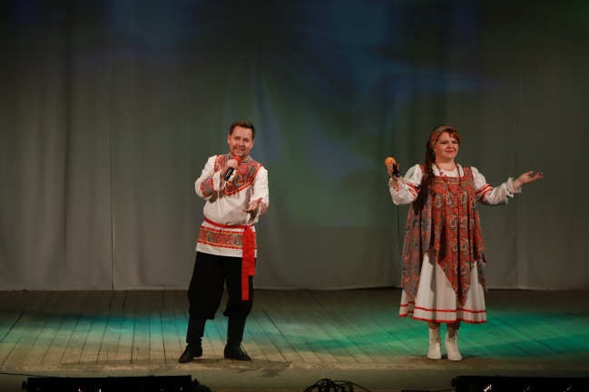
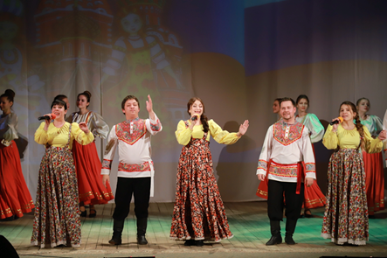
Муниципальная программа «Развитие культуры, туризма, молодежной политики и спорта Воскресенского муниципального района Нижегородской области»
Утверждена:
Постановлением администрации Воскресенского муниципального района
от 20.12.2018 № 1288 «Об утверждении муниципальной программы
«Развитие культуры, туризма, молодежной политики и спорта
Воскресенского муниципального района Нижегородской области»
В 2020 году
в рамках подпрограммы "Развитие культуры в Воскресенском муниципальном районе"
выделено средств :
на развитие библиотечного дела - 16 736,8 тыс. рублей, на развитие дополнительного образования в сфере культуры - 9 539,4 тыс. рублей, на развитие музейного дела –
15 985,4 тыс. рублей, на развитие культурно-досуговой деятельности – 10 455,4 тыс. рублей.
Цели программы:
Сохранение и развитие качественного дополнительного образования в сфере культуры на территории Воскресенского района;
Создание условий и возможностей для повышения роли культуры в воспитании и просвещении населения Воскресенского района в ее лучших традициях и достижениях;
Сохранение культурного наследия района и единого культурно-информационного пространства;
Модернизация и укрепление материально – технической базы учреждений культуры и создание условий для расширения доступности услуг культуры в районе;
Создание системы мер по воспитанию молодого поколения в духе нравственности, приверженности интересов общества и его традиционным ценностям;
Формирование туриндустрии, способствующей повышению конкурентоспособности туристского продукта района и увеличение внутреннего и въездного потока
Запланировано средств по программе:
2020 год 78,8 млн. рублей
2021 год 80,7 млн. рублей
2022 год 84,5 млн. рублей

Slide 42

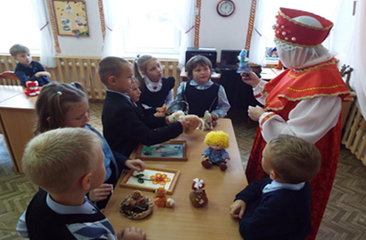
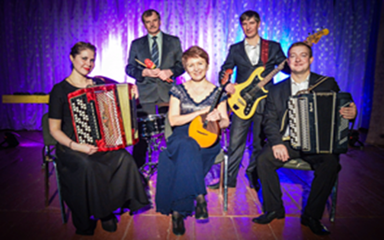
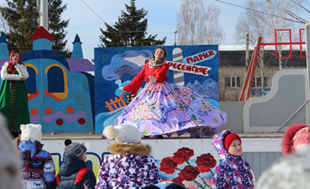
Муниципальная программа «Развитие культуры, туризма, молодежной политики и спорта Воскресенского муниципального района Нижегородской области»
(тыс.рублей)
 | 2018 год (отчет) | 2019 год (первонач. план) | 2020 год | % к 2019 году | 2021 год | 2022 год
Общие расходы на реализацию программы : в том числе на подпрограммы | 69 986,8 | 71 784,0 | 78 800,0 | 109,8 | 80 663,3 | 84 457,5
"Развитие культуры в Воскресенском районе" | 53 146,4 | 50 126,1 | 52 717,0 | 105,2 | 56 061,9 | 59 704,9
"Развитие молодёжной политики в Воскресенском районе" | 638,6 | 750,0 | 1 229,3 | 163,9 | 0,0 | 0,0
Развитие внутреннего и въездного туризма в Воскресенском муниципальном районе | 0 | 0,0 | 262,6 | - | 0,0 | 0,0
"Обеспечение реализации муниципальной программы" | 16 201,8 | 20 907,9 | 24 591,1 | 117,6 | 24 601,4 | 24 752,6

Slide 43
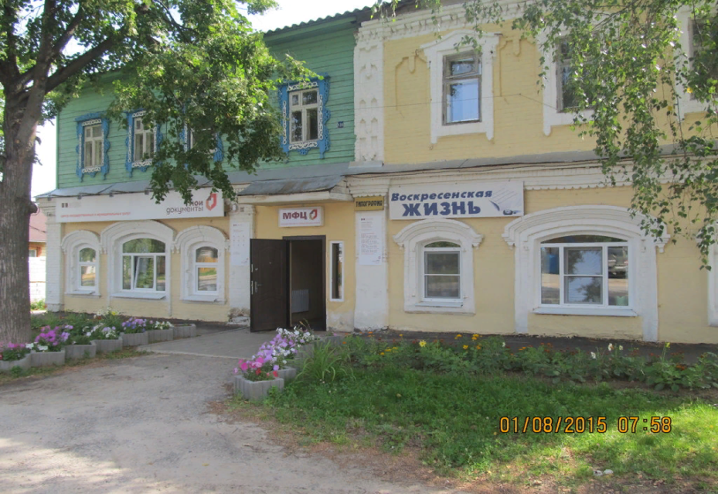
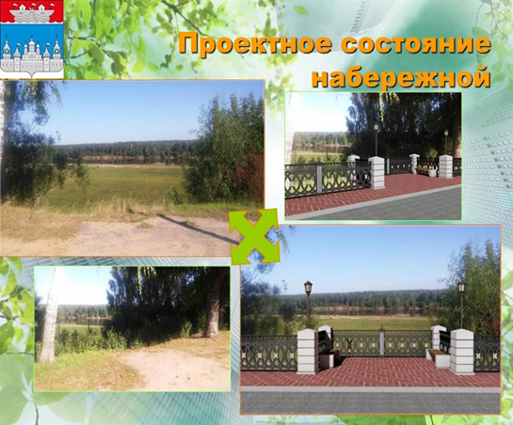
Муниципальная программа «Адресная инвестиционная программа Воскресенского муниципального района Нижегородской области»
Утверждена:
Постановлением администрации Воскресенского
муниципального района от 21.12.2018 № 1294 «Об утверждении муниципальной программы «Адресная инвестиционная программа Воскресенского муниципального района Нижегородской области»
Цель программы:
Развитие социальной и инженерной инфраструктуры
населённых пунктов для повышения качества жизни
населения Воскресенского района
Запланировано средств по программе:
2020 год 62,5 млн. рублей
2021 год 140,2 млн. рублей
2022 год 37,1 млн. рублей

Slide 44
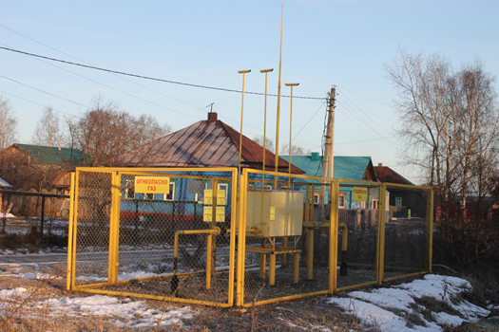
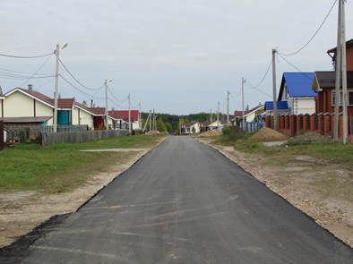
Муниципальная программа
«Адресная инвестиционная программа Воскресенского муниципального района Нижегородской области»
Основные направления расходов по программе
в 2020 году:
На выполнение государственных обязательств по обеспечению
жильём отдельных категорий граждан, установленных законодательством
Нижегородской области в сумме 16 629,1 тыс. рублей, в том числе:
расходы на обеспечение детей-сирот и детей, оставшихся без попечения
родителей, лиц из числа детей-сирот и детей, оставшихся без попечения
родителей, жилыми помещениями, в том числе:
-за счет средств федерального бюджета – 3 253,1 тыс. рублей;
- за счет средств областного бюджета – 13 376,0 тыс. рублей.
2) На строительство объектов газоснабжения и разработку ПИР
в сумме 11 079,2 тыс. рублей, в том числе:
-распределительные газопроводы низкого давления и газопровод-ввод к жилым домам по ул.Пролетарская, Коммунистическая, Ленина, Комсомольская, Мира, Набережная, Свердлова, пер.Транспортный, пер.Нагорный, пер.Сплавной в р.п.Воскресенское – 4 000,0 тыс. рублей;
-газификация котельной МОУ Владимирская средняя школа (строительство и ПИР) – 2 475,0 тыс. рублей;
- распределительные газопроводы высокого и низкого давления и газопроводы-вводы к жилым домам д.Чухломка Воскресенского муниципального района, в том числе:
-за счет средств областного бюджета – 3 683,4 тыс. рублей;
- за счет средств местного бюджета – 920,8 тыс. рублей.

Slide 45
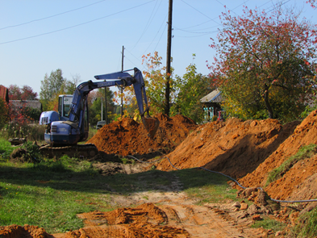
Муниципальная программа
«Адресная инвестиционная программа Воскресенского муниципального района Нижегородской области»
3) На обеспечение технического обслуживания газопроводов
– 1 627,6 тыс. рублей за счет средств местного бюджета;
4) На предоставление социальных выплат на возмещение части процентной ставки по кредитам, полученным гражданами на газификацию жилья – 31,3 тыс. рублей, в том числе:
за счет средств областного бюджета – 25,0 тыс. рублей;
за счет средств местного бюджета – 6,3 тыс. рублей;
5) На реализацию государственной программы «Создание новых мест в общеобразовательных организациях Нижегородской области в соответствии с прогнозируемой потребностью и современными условиями обучения на 2016-2025 годы» (расходы на строительство школы на 10 классов в Воскресенском районе Нижегородской области) - 20 000,0 тыс. рублей, в том числе:
за счет средств областного бюджета – 18 000,0 тыс. рублей;
за счет средств местного бюджета – 2 000,0 тыс. рублей;
6) На проектно-сметную документацию реконструкции водопроводов р.п.Воскресенское –
1 000,0 тыс. рублей за счет средств местного бюджета;
7) На обеспечение мероприятий по переселению граждан из аварийного жилищного фонда – 582,6 тыс. рублей, в том числе:
за счет средств областного бюджета – 466,0 тыс. рублей;
за счет средств местного бюджета – 116,6 тыс. рублей.

Slide 46
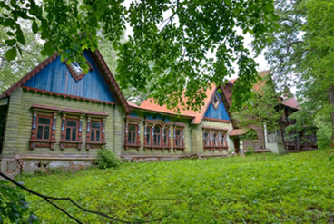
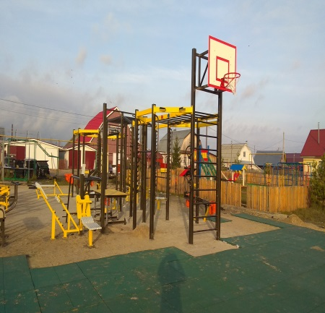
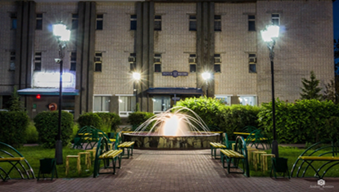
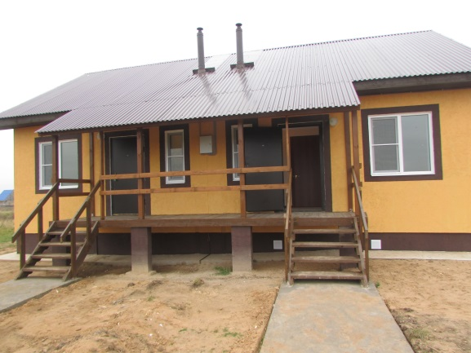
Муниципальная программа
«Адресная инвестиционная программа Воскресенского муниципального района Нижегородской области»
8) На обеспечение территорий документами территориального планирования и реализации архитектурной деятельности (техпаспорта на вводимые объекты, постановка на учёт границ населённых пунктов и территориальных зон) за счет местного бюджета – 1 300,0 тыс.рублей;
9) Субсидии на поддержку муниципальной программы формирования современной городской среды – 886,7 тыс.рублей;
10) На ремонт образовательных учреждений (детского сада №7, Воскресенской школы, Воздвиженской школы) – 2 342,3 тыс.рублей;
11) На реализацию государственной программы "Обеспечение граждан Нижегородской области доступным и комфортным жильём на период до 2024 года» (инженерная и дорожная инфраструктура территории микрорайона малоэтажной застройки Северо-Западный в р.п.Воскресенское Нижегородской области 2 очередь (строительство) – 2 000,0 тыс.рублей.

Slide 47
Структура муниципального долга Воскресенского муниципального района
в рублях
Вид долгового обязательства | Объем заимствований на 01.01.2020 | Объем привлечения в 2020 году | Объем погашения в 2020 году | Планируемый объем заимствований на 01.01.2021
Кредиты кредитных организаций | 0 | 0 | 0 | 0
Муниципальные ценные бумаги | 0 | 0 | 0 | 0
Бюджетные кредиты, полученные от других бюджетов бюджетной системы Российской Федерации | 5 100 000 | 0 | 1 300 000 | 3 800 000
Муниципальные гарантии | 810 937,5 | 0 | 810 937,5 | 0
Итого объем муниципального долга | 5 910 937,5 | 0 | 2 110 937,5 | 3 800 000,0
Верхний предел муниципального долга Воскресенского муниципального района на 01.01.2021 года утвержден в размере 3 800 000,0 рублей, в т.ч. верхний предел долга по муниципальным гарантиям – в размере 0 рублей (что соответствует требованиям БК РФ)
Объем расходов на обслуживание муниципального долга в 2020 году – 4 800 рублей

Slide 48


ОБ УПРАВЛЕНИИ ФИНАНСОВ
Разработчиком презентации «Бюджет для граждан» является управление финансов администрации Воскресенского муниципального района.
Основные задачи управления финансов:
Составление проекта бюджета на очередной финансовый год и плановый период;
Организация исполнения бюджета;
Организация финансового контроля за исполнением бюджета
Контактная информация
Начальник управления финансов | Мясникова Наталия Вячеславовна
Адрес | 606730, Нижегородская обл., р.п. Воскресенское, пл.Ленина, д.1
Телефон, факс | (83163) 9-22-50
Адрес электронной почты | finance-vsk@mts-nn.ru
Информационный ресурс | http://www.voskresenskoe-adm.ru
Режим работы | С 8-00 до 17-00 (Пт. – до 16-00) Перерыв на обед с 12-00 до 13-00 Выходные дни – Сб., Вс.

Slide 49
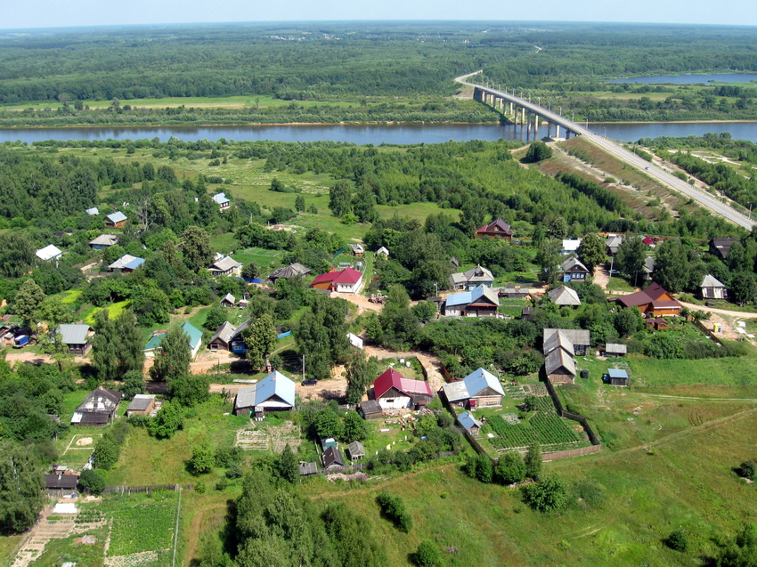
ОТКРЫТЫЕ МУНИЦИПАЛЬНЫЕ
ИНФОРМАЦИОННЫЕ РЕСУРСЫ
Администрация Воскресенского района
http://voskresenskoe-adm.ru
Интернет портал государственных и муниципальных услуг
https://gosuslugi.ru или https://gu.nnov.ru
Официальный сайт единой информационной системы в сфере закупок
https://zakupki.gov.ru
Официальный сайт для размещения информации о государственных и муниципальных учреждениях https://bus.gov.ru
Единый портал бюджетной системы Российской Федерации
Электронный бюджет http://budget.gov.ru

